Slide 1


« DICO »
Notes:
Lorsqu’on parle d’un dico, on imagine un dictionnaire où les mots apparaissent par ordre alphabétique

Slide 2
« Map non trié»
« Map trié»
« Ensemble non trié»
« Ensemble trié»
Notes:
Cela fait bizarre de parler d’un map non trié ou d’un ensemble trié, mais les 4 structures de données existent !

Slide 3
Structures non linéaires L’ordre des ajouts n’a pas d’importance
Notes:
L’ordre dans lequel les ajouts ont été faits n’est pas retenu. Ce n’est pas le cas des listes, des piles, des files, des vecteurs !

Slide 4
Structures non linéaires L’ordre des ajouts n’a pas d’importance
Map : clé - valeur
Notes:
Le map est un « système » clé-valeur. On associe à une clé (unique), une valeur.

Slide 5
Structures non linéaires L’ordre des ajouts n’a pas d’importance
Map : clé - valeur
Ensemble : élément : clé - null
Notes:
En Java, le Set est implémenté via un map (principe de délégation). On n’associe rien à une clé. On parle plutôt d’éléments

Slide 6
Structures non linéaires L’ordre des ajouts n’a pas d’importance
Map : clé - valeur
Ensemble : élément : clé - null
Unicité des clés (éléments)
Notes:
La grande spécificité d’un ensemble : un élément n’y se retrouve qu’une fois. La grande spécificité d’un map : la clé ne se retrouve qu’une fois, si on veut lui associer plusieurs valeurs, c’est possible en associant lui associant une liste de valeurs, V = LinkedList par exemple

Slide 7
interface Ensemble<E> :
int taille()
boolean estVide()
boolean contient(E e)
boolean ajouter(E e)
boolean enlever(E e)
Notes:
Le raisonnement qui suit aurait pu se faire via le map. Voici l’interface Ensemble vu en semaine 6

Slide 8
interface EnsembleTrie<E> :
int taille()
boolean estVide()
boolean contient(E e)
boolean ajouter(E e)
boolean enlever(E e)
Notes:
Pourquoi parler de tri ? On fait des ajouts, des suppressions. On peut vérifier l’existence d’un élément.

Slide 9
interface EnsembleTrie<E> extends Iterator<E>:
int taille()
boolean estVide()
boolean contient(E e)
boolean ajouter(E e)
boolean enlever(E e)
Notes:
C’est uniquement si l’on veut parcourir l’ensemble que le tri va intervenir

Slide 10
ET JAVA?

Slide 11
ET JAVA?
Ensemble | HashSet
EnsembleTrie | TreeSet

Slide 12
ET JAVA?
Ensemble | HashSet
EnsembleTrie | TreeSet
Notes:
Add(), contains(), remove() → idem, c’est l’itérateur qui n’a pas le même comportement

Slide 13
ET JAVA?
DicoNonTrie | HashMap
Dico | TreeMap
Notes:
Pour les map

Slide 14
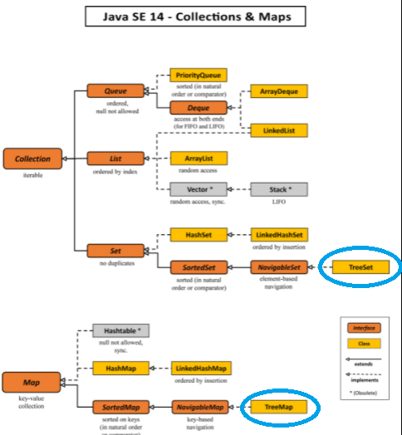
ET JAVA?
Notes:
Tout a presque été vu ! Il reste juste la classe PriorityQueue

Slide 15
Implémentation:

Slide 16
Implémentation:
ABR ?

Slide 17
ABR : coût de l’implémentation :
boolean estVide()
int taille()
void insere(Comparable element)
boolean contient(Comparable element)
void supprime(Comparable element)
O(logN)
O(logN)
O(logN)
Si l’arbre est équilibré :

Slide 18
Implémentation:
Comme l’arbre binaire de recherche (ABR) n’est pas nécessairement équilibré, on va plutôt utiliser une variante de celui-ci :
Arbre bicolore (→ B-arbre binaire symétrique)
AVL (→ ABR automatiquement équilibré)
B-arbre (→ arbre de recherche équilibré)
…
Notes:
TreeMap → implémenté avec un arbre bicolore ! Pour rappel : TreeSet est implémenté via un TreeMap

Slide 19
Et JAVA?
aucune interface de type arbre
aucune classe arbre
mais classes TreeMap et TreeSet = implémentations des interfaces Map et Set sous forme d’arbre
Notes:
SD abstraite : File, Map, … SD concrète : choix implémentation : tableau, liste chaînée, ABR, …

Slide 20
ET JAVA?
 | HashSet | TreeSet
int size() | O(1) | O(1)
boolean isEmpty() | O(1) | O(1)
boolean contains(Object o) | O(1) | O(logN)
boolean add(E e) | O(1) | O(logN)
boolean remove(Object o) | O(1) | O(logN)
Notes:
Attention ! Inutile de choisir un TreeSet si un HashSet peut suffire !

Slide 21
ET JAVA?
 | HashSet | TreeSet
E first() | /
E pollFirst() | /
E floor(E) | /
…
Notes:
Il y a beaucoup de méthodes qui a un sens car les éléments sont triés : pollFirst() : supprimeMin() floor() → l’élement juste après last(), pollLast(), …

Slide 22
Les relations d’ordre
TreeSet, TreeMap et beaucoup d’autres structures de données supposent que leurs éléments peuvent être comparés par une relation d’ordre.
La classe des éléments doit implémenter l’interface Comparable
Notes:
Tri ! Comment ?

Slide 23
Interface Comparable
Interface Comparable<E> {
int compareTo(E e);
}
Cette méthode retourne un entier <0, nul ou >0 selon que l‘élément auquel elle est appliquée précède, est égal ou suit l’élément passé en paramètre.

Slide 24
Interface Comparable
Interface Comparable<E> {
int compareTo(E e);
}
Attention contraintes sur cette méthode comme pour equals() et hashCode()
Notes:
on pourra ajouter deux éléments égaux si la méthode compareTo() renvoie un nombre différent de 0 pour ces deux éléments égaux et on ne pourra pas ajouter deux éléments qui ne sont pas égaux si la méthode compareTo renvoie 0 pour ces deux éléments.

Slide 25
Interface Comparable
Interface Comparable<E> {
int compareTo(E e);
}
Si on veut un autre critère de comparaison sachant que compareTo() doit être cohérent avec equals(), comme on ne peut l'implémenter une deuxième fois → Interface Comparator.

Slide 26
Interface Comparator
Interface Comparator<E> {
public int compare(E e1,E e2);
public boolean equals(E e);
}
Notes:
On va créer une classe qui implémente Comparator – la méthode equals ne doit pas nécessairement être réécrite.

Slide 27
TreeSet
TreeSet()
TreeSet(Comparator <? Super E> comparator)
Notes:
Selon le constructeur appelé, on peut choisir la relation d’ordre qui sera utilisée

Slide 28


Exemple - Voiture
Le numéro de châssis, est une suite unique de chiffres et de lettres de 17 caractères.
Il est attribué à tout véhicule neuf dès sa sortie de l’usine.
Il est gravé sur une pièce impossible à détacher.
Il contient des informations cruciales sur le véhicule, comme son modèle de moteur, sa date et son lieu de construction,
Contrairement à la plaque d’immatriculation, il est immuable.
Notes:
Numéro d’identification d’une voiture – NIV (international)

Slide 29
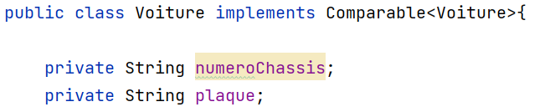
classe Voiture
Notes:
Classe simplifiée pour l’exemple (propriétaire, prix, …)

Slide 30
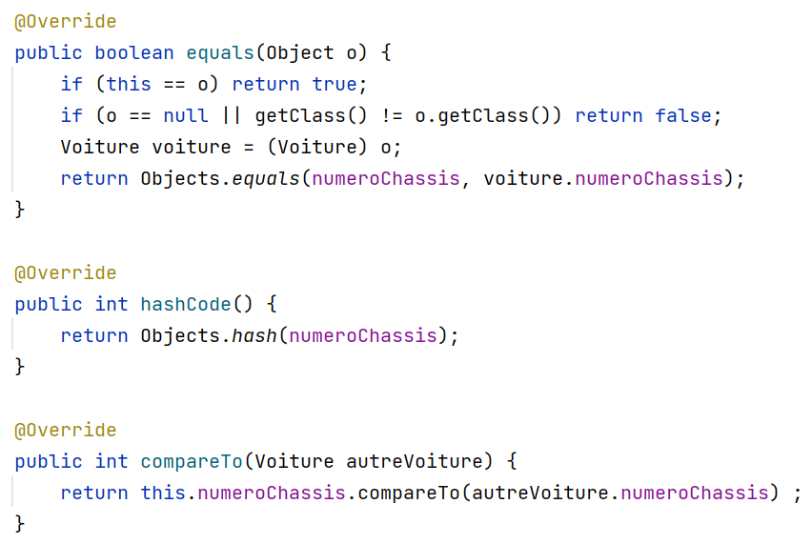
classe Voiture
Notes:
C’est le numéro de châssis qui identifie de façon unique une voiture.
La classe String implémente Comparable. Elle possède une méthode compareTo(). Ordre alphabétique.

Slide 31
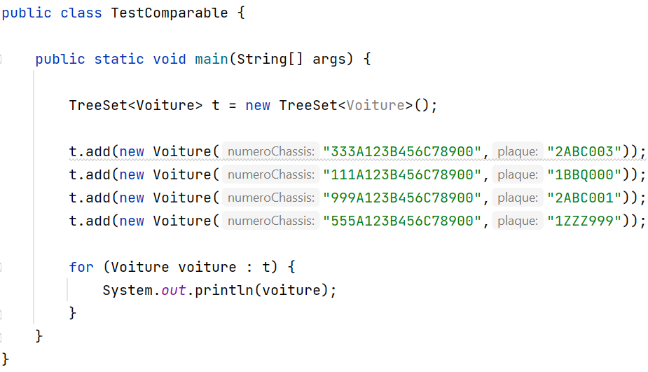
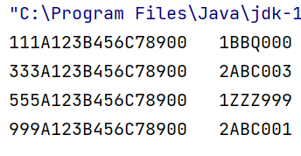
classe TestComparable
Notes:
Liste des voitures est triée selon l’ordre alphabétique des numéros de châssis.

Slide 32


Exemple - Voiture
Notes:
Cette liste serait plus facile à utiliser si elle était triée selon l’ordre alphabétique des numéros de plaque !

Slide 33
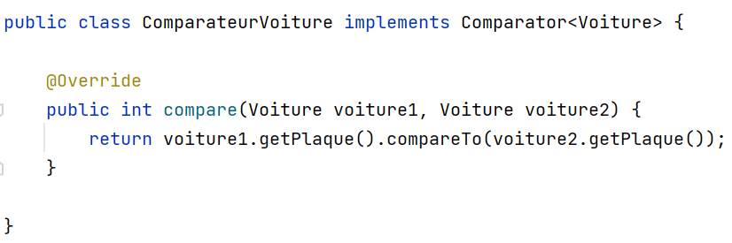
classe ComparateurVoiture
Notes:
On ne peut pas modifier la méthode compareTo() de la classe Voiture. Les méthodes equals() et compareTo() doivent être cohérentes.
On introduit une classe qui implémente l’interface Comparator.
Comparaison de 2 voitures sur base de la plaque de voiture

Slide 34
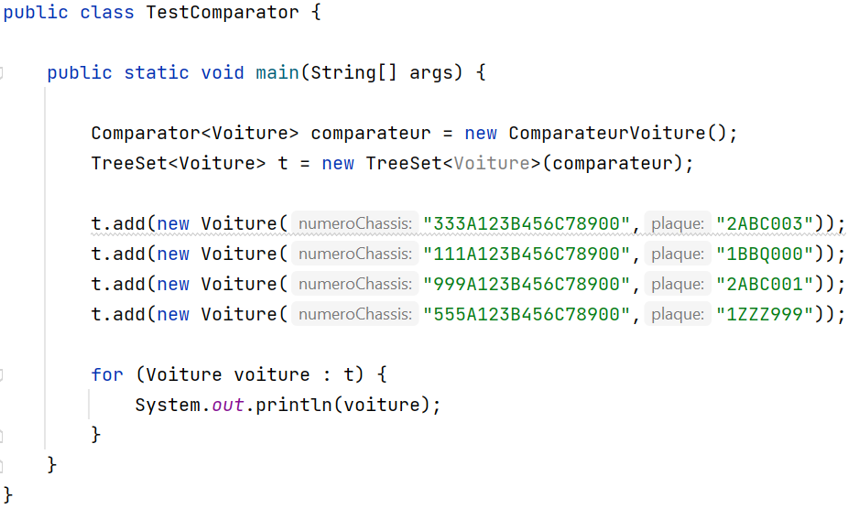
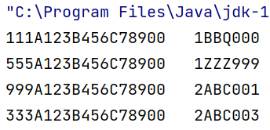
classe TestComparator
Notes:
Il faut utiliser le constructeur de la classe TreeSet qui reçoit un objet de la classe comparateur en paramètre

